Slide 1
Introdução a Programação de Computadores Aplicada a Ciências Biológicas
CEN0336
2020-20
Prof. Dr. Diego M. Riaño-Pachón
diego.riano@cena.usp.br
Laboratório de Biologia Computacional, Evolutiva e de Sistemas
Centro de Energia Nuclear na Agricultura
Universidade de São Paulo

Slide 2
Introdução à disciplina O Professor
Dr. rer. nat. Diego Mauricio Riaño-Pachón
Colombiano
Professor Doutor no CENA/USP desde maio 2018
Pesquisa em Bioinformática desde 1999
Doutorado em Biologia Molecular Vegetal da Universidade de Potsdam, Alemanha
Pós-doutorado em Bioinformática no Instituto de Fisiologia Molecular Vegetal na Alemanha (2008-2010), na Universidade Estadual de Ohio nos Estados Unidos de América (2010), e na USP (2017)
Interesse: Bioeconomia, Bioenergia, Evolução de famílias de genes, Integração de dados de larga escala, Biologia de sistemas, Redes biológicas
Se você tiver interesse estou procurando alunos de IC e de Pós-graduação.

Slide 3
Objetivo DO PROFESSOR
Meu objetivo nesta disciplina não é oferecer receitas de como resolver problemas, mas ajudar vocês desenvolver as habilidades para criarem suas próprias receitas.

Slide 4
Introdução à disciplina Regras do jogo

Slide 5
Introdução à disciplina Regras do jogo
CEN0336 - Introdução a Programação de Computadores Aplicada a Ciências Biológicas
Quinta feira das 19:00 as 22:20
Encontros pelo Google Meet ou pelo Zoom, o link será enviado 1h ou 30min antes da aula via e-Disciplinas

Slide 6
Notas
Prova escrita 1, na semana 7: 15%
Prova escrita 2, na semana 18: 15%
Seminário, na semana 16 e 17: 35%
Relatório aula prática: 35%
Coringa: Quizes, tarefas e participação nos seminários podem ser usados para aumentar a pior nota das quatro acima. A media simples da pior nota acima e dos quizes, tarefas e participação nos seminários será calculada caso seja do interesse do aluno.
As provas e os relatórios são trabalho individual!

Slide 7
Seminário
Grupos de 3 alunos, conformação dos grupos feita pelos alunos, e entregue para o professor no final da primeira aula.
Selecionar um problema relacionado as ciências da vida (biologia, microbiologia, ciências agrarias, etc) onde precisem da programação de computadores para resolver. Apresentar a proposta para o professor na semana 8, via e-Disciplinas, mostrar um diagrama de fluxo da proposta para resolver o problema. Contactar o professor antes dessa semana, se tiver dúvidas.
TODOS Entregar a apresentação do seminário no sexta-feira anterior a aula da semana 16, via e-Disciplinas.
Todos os integrantes do grupo tem que participar da apresentação oral do seminário. O seminário pode ser um vídeo, mas os integrantes do grupo tem que estar disponíveis no dia da apresentação do vídeo para responder perguntas.
A apresentação oral tem uma duração mínima de 20 minutos e máxima de 30 minutos, com 15 minutos adicionais para perguntas do publico.
Será registrada a participação do publico na sessão de perguntas.

Slide 8
Relatório aula prática
Fazer o relatório da aula prática de UMA das semanas 10 ou 15, i.e., cada aluno só apresentará um relatório.
Os relatórios são trabalho individual.
Os alunos serão assinados aleatoriamente para o relatório que tem que ser entregue.
O relatório pode ter até 10 páginas, inclusa a bibliografia (se houver)
O relatório tem que ser entregue até duas semanas depois da aula prática via e-Disciplinas

Slide 9
Todas as informações da disciplina serão via e-Disciplinas:
https://edisciplinas.usp.br/
As entregas (relatórios, tarefas, apresentações para seminários) serão feitas unicamente pelo sistema e-Disciplinas.

Slide 11
programar um computador

Slide 12
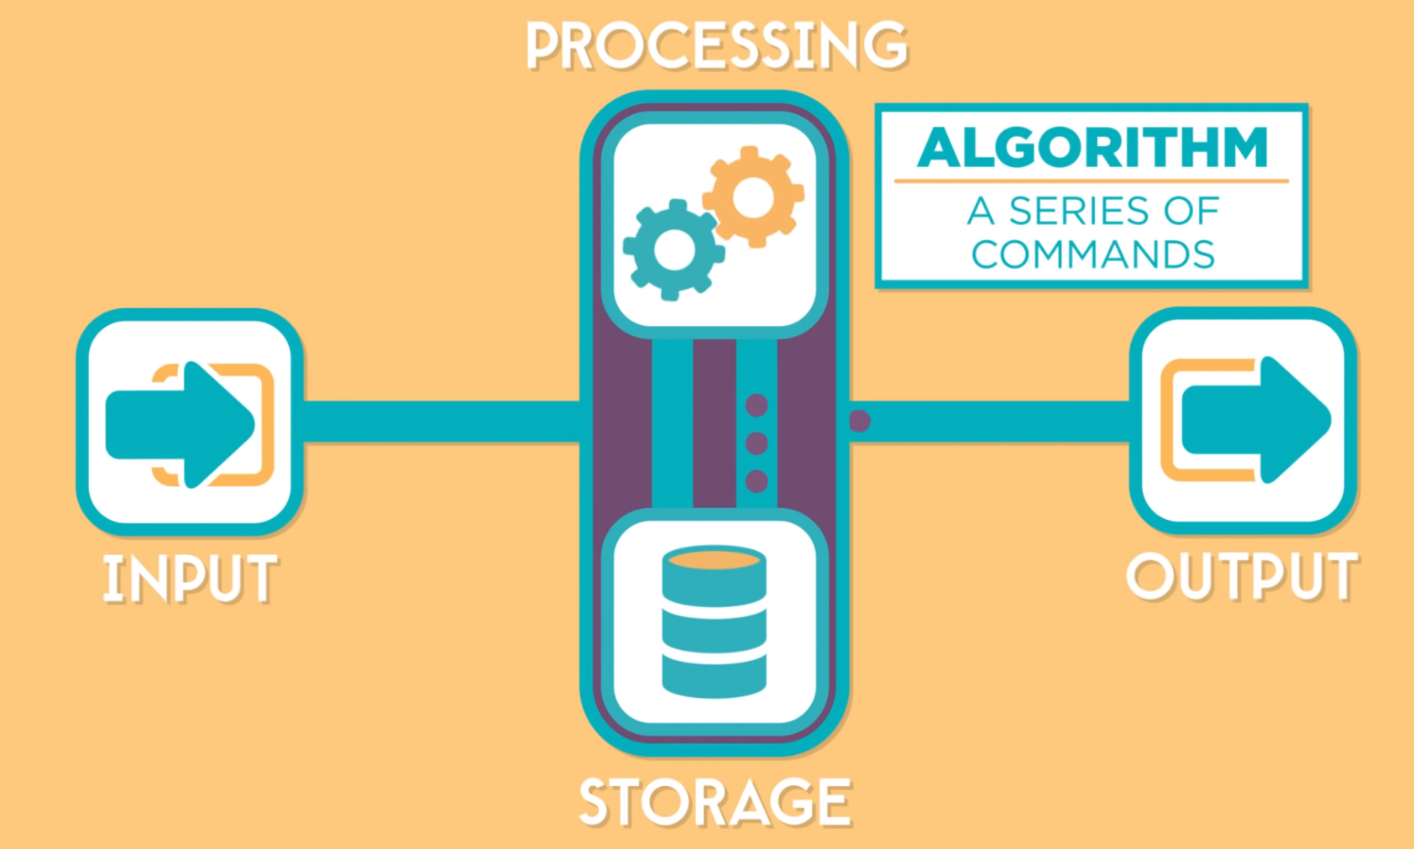
O que é um computador?
https://www.khanacademy.org/computing/code-org/computers-and-the-internet/how-computers-work/v/khan-academy-and-codeorg-what-makes-a-computer-a-computer
Notes:
Qualquer dispositivo que pode receber informação/dados, pode armazena-los, processa-los, e finalmente disponibilizar os resultados é considerado um computador. As interações emtre essas partes ou tarefas é mediado pelo software (o sistema operacional), o processamento dos dados e realizado também por software e.g., aplicações.

Slide 13
Quiz

Slide 14
Hardware vs Software
Hardware
SOFTware
https://techdifferences.com/difference-between-hardware-and-software.html

Slide 15
Software: Sistemas operacionais
Notes:
El sistema operativos es el software constituido por aplicativos y datos que le permite al usuario interactuar con el hardware

Slide 16
Sistemas operaCIONAIS tipo Unix
Multiusuário
Multitarefa
Usados em servidores, estações de trabalho e dispositivos móveis
Muito estáveis
Muito software científico é desenvolvido em sistemas baseados em Linux e para linux

Slide 17
Como pode ter um sistema Tipo UNIX em casa
Não é obrigatório, já que usaremos um servidor online. Mas ajudaria caso tenha problemas de acesso a internet.
Se você tem Windows 10:
Instalar Windows Subsystem for Linux, pode escolher entre algumas distribuições de Linux https://docs.microsoft.com/en-us/windows/wsl/install-win10
Usar uma maquina virtual, e.g., VirtualBox, vocês escolhe qualquer distribuição de Linux https://itsfoss.com/install-linux-in-virtualbox/
DualBoot installation: https://itsfoss.com/install-ubuntu-1404-dual-boot-mode-windows-8-81-uefi/
Se você tem MacOS
Já tem um sistema operacional baseado em UNIX
Se você quer ter Linux, pode usar uma maquina virtual

Slide 18
Software: Aplicações

Slide 19
o programa
Antes de você criar software de computador :
tem que conhecer uma linguagem de programação (sintaxe)
tem que ser capaz de quebrar o problema em tarefas simples e independentes (algoritmo)

Slide 20
Linguagems de programação
Código fonte: código escrito numa linguagem de programação que pode ser lido e compreendido por humanos, diretamente não é compreendido pela máquina (hardware)
Linguagens Compiladas: antes do programa ser rodado pela primeira vez, o desenvolvedor tem que traduzir o código fonte em código binário, que pode ser compreendido pelo computador, esse processo se chama compilação: e.g., C, C++.
Pro: Rápidos, uma vez compilado seu programa pode ser executado uma e outra vez, não precisa ser compilado de novo.
Cons: Não são portáveis, são podem ser executados na mesma plataforma em que foram compilados. Se quiser usar numa outra plataforma, tem que compilar novamente.
Linguagens Interpretadas: O código fonte não no se traduz diretamente a linguagem da máquina, mas ele é executado por um intermediário, um interprete, e.g., Perl, Python, R.
Cons: lerdos, tem que ser interpretados cada vez que vão ser executados
Pros: Portáveis, com o código fonte disponível e o interprete instalado no computador alvo, poder ser executados imediatamente.

Slide 21
O que é um Algoritmo?
Conjunto de atividades, ordenados e bem definidos que podem ser seguidos para resolver um problema específico e de forma reproduzível.
Para desenvolver um programa o primeiro a ser feito é criar um algoritmo para resolver o problema alvo. O programa então é uma implementação (representação) especifica desse algoritmo. Pode ter muitas implementações do mesmo algoritmo na mesma linguagem o em diferentes linguagens, com diferencia na sua performance.
E sempre recomendável escrever o algoritmo na forma de pseudo-código ou pelo menos num diagrama de fluxo.

Slide 22
Características de um algoritmo
Ter fim
Não dar margem à dupla interpretação (e.g., pitada de sal)
Ter entrada e saída de dados (tela, impressora, arquivos, etc)

Slide 23
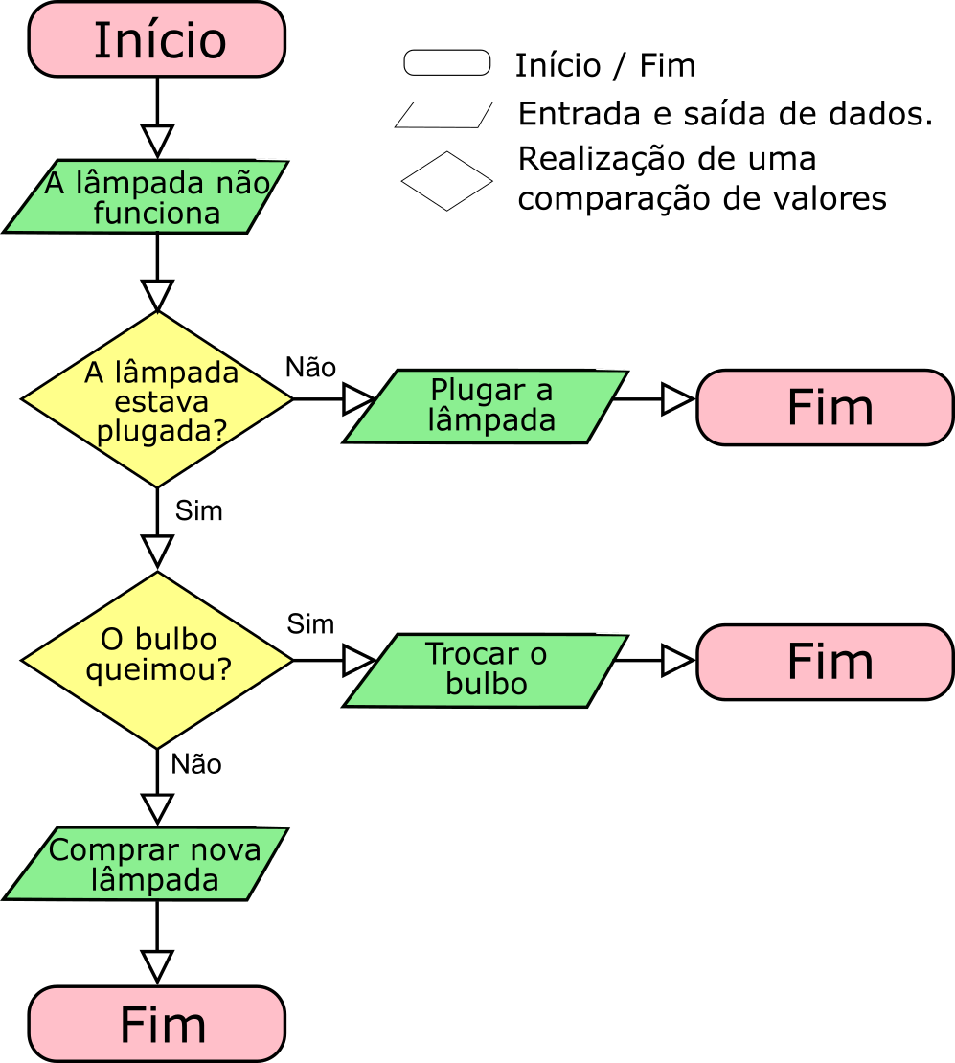
Algoritmos
Diagrama de fluxo
Pseudo-código
Início
A lâmpada não funciona
Se a lâmpada está plugada então
Se o bulbo queimou então
Trocar bulbo
Se não então
Comprar nova lampada
Fim-Se
Se não então
Plugar a lâmpada
Fim-Se
Fim
Modificado a partir de https://commons.wikimedia.org/wiki/File:LampFlowchart_pt.svg
https://pt.wikipedia.org/wiki/Fluxograma
http://www.criarweb.com/artigos/tecnicas-para-formulacao-de-algoritmos.html

Slide 24
Trabalho em casa
Assistir: https://www.khanacademy.org/computing/code-org/computers-and-the-internet/how-computers-work/v/khan-academy-and-codeorg-introducing-how-computers-work

Slide 25
Como aprender a programar?
Você pode aprender a programa um computar seguindo estás dicas principais:
Pratica, pratica, pratica. Invista tanto tempo como seja possível escrevendo código.
Limite-se a escrever uma linha ou duas de código, e teste-las. Se você escreve muitas linhas, será mais difícil corrigir os erros (debug), caso tiver.
Os erros não são fracassos. Cada erro é uma oportunidade de aprendizagem. Cada erro que você pesca e corrige (debug) e um grande sucesso. Corrigir erros é como você cimenta seu aprendizado.
Não gaste muito tempo tentando decifrar um problema. Claro, é uma experiencia de aprendizado resolver os problemas você mesmo, mas a frustração e o bloqueio não são. Estamos aqui para ajuda-los, pergunte cada vez que precisar.
As palestras são importantes, mas a pratica e muito mais importante.
Sessões de revisão são importantes, mas a pratica e muito mais importante.
Nosso principal objetivo é ensinar-lhes a resolver problemas vocês mesmo, devagar mas com segurança.

Slide 26
Sessão prática: Entrando (login) no servidor
Instruções de login (entrar ao servidor)
Para entrar no servidor, você tem que fornecer seu nome de usuário e a sua senha.
Seu nome de usuário será a primeira letra do seu nome e as três primeiras letras do seu sobrenome. Por exemplo para o Prof. Diego Mauricio Riano o nome de usuário é dria
No sistema e-Disciplinas da USP tem uma tabela com os nomes de usuários de todos os alunos. A senha é CEN0336XXX. Onde XXX são os três últimos dígitos do seu número USP. A primeira vez que entra no sistema terá que trocar sua senha. Antes de tentar conectar pensa na senha que vai usar, é importante que ela seja difícil de adivinhar, más que você não esqueça facilmente.

Slide 27
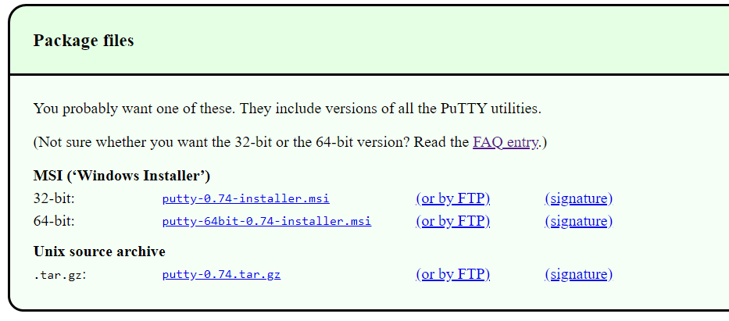
Sessão prática: Conexão ao servidor
O endereço IP e a porta do servidor será passado durante o encontro com o professor. Por favor tome nota dele e mantenha acessível durante todos os encontros online.
Usuários de Windows, descarregar o programa Putty: https://www.chiark.greenend.org.uk/~sgtatham/putty/latest.html, executar o instalador e seguir as instruções.

Slide 28
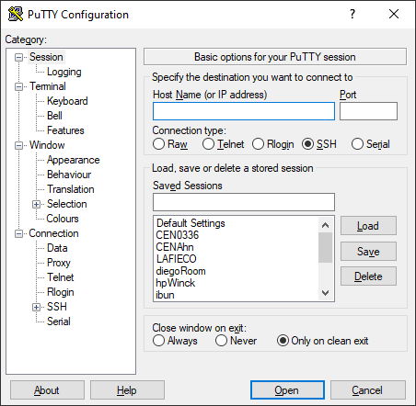
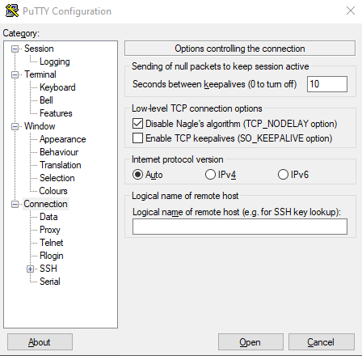
Usando Putty - Usuários wINDOWS
Endereço IP
Janela de conexão
Porta
Protocolo

Slide 29
SSH: Usuários Linux ou MACOS
Abra sua aplicação de terminal, e use o comando:
ssh –p XXXX nome@servidor
Usando seu editor de textos preferido, modifique o arquivo ~/.ssh/config, acrescentando:
Host example
Hostname AAA.BBB.CCC.DDD
Port XXXX
User username
ServerAliveInterval 120
ServerAliveCountMax 2

Slide 30
Transferir arquivos entre o servidor e seu cliente
Por favor instalar no seu cliente o programa FileZilla (Client)
FileZilla é uma plataforma para transferência de arquivos disponível para Windows, macos, e Linux.

Slide 31
Pratica: compilado vs interpretado
Nesta curta pratica vamos comparar o código para um programa usando código que será compilado (c++) e também código que será interpretado (Python3). Também compararemos o tempo que toma para rodar nos dois casos.
Descarregue o arquivo semana1.zip (compilado vs interpretado) do e-disciplinas.
Descomprima o arquivo no seu computador, isso deve criar uma pasta chamada semana1
Usando filezilla transfira essa pasta para o servidor
Entre no servidor
Siga as instruções do professor

